Slide 1
MOVIMIENTOS SOCIALES EN LA HISTORIA DEL MUNDO
UNIDAD 2

Slide 2
Unidad de Aprendizaje: Movimientos Sociales
Créditos: 8
Tipo de UA: Obligatoria
Nombre del Programa Educativo: Licenciado en Trabajo Social y Educación
Espacio Académico: Facultad de Ciencias de la Conducta
Responsable de la Elaboración: Mtra. Angélica García Marbella

Slide 3
MOVIMIENTOS SOCIALES
EN LA
REVOLUCIÓN INDUSTRIAL

Slide 4
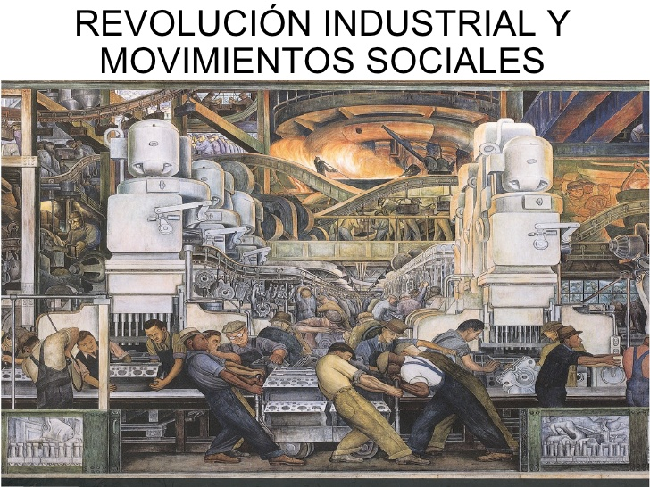

Slide 5
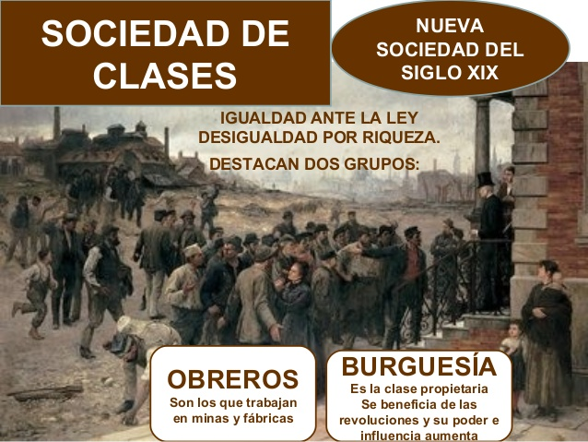
TRANSFORMACIONES SOCIALES, POLITICAS Y TECNOLOGICAS.
AGRARIA Y ARTESANAL – INDUSTRIALIZADA Y VIDA URBANA

Slide 6
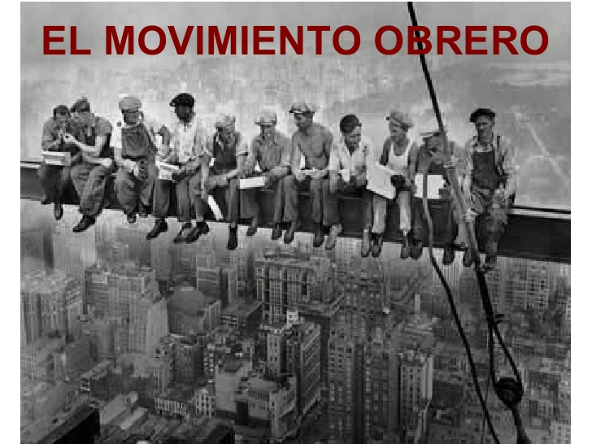

Slide 7
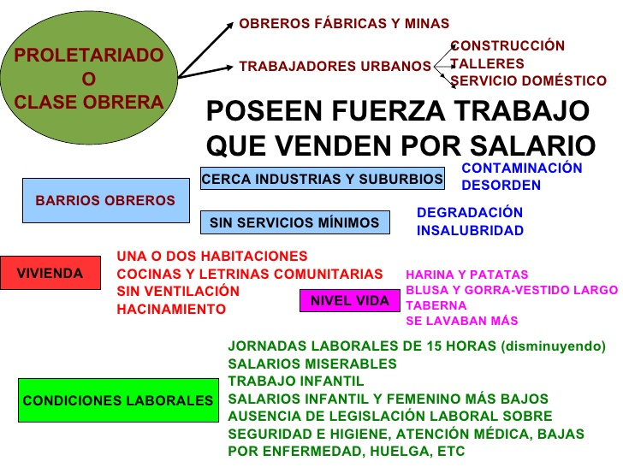

Slide 8
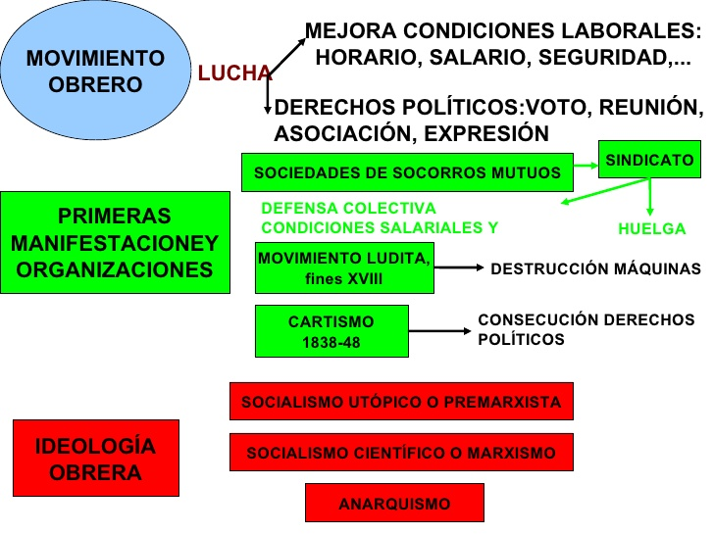
TRADE UNIONS
1812 REINO UNIDO
JORNADA DE 10 HRS

Slide 9
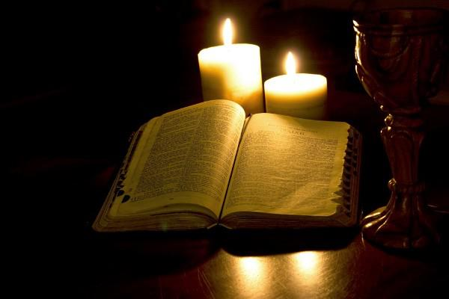
“Socialismo CRISTIANO”

Slide 10
Surgió en las décadas de 1830 y 1840
Consiste en luchar contra el movimiento revolucionario.
Se halla estrechamente vinculado al reformismo.
Es intrínsecamente individualista.

Slide 11
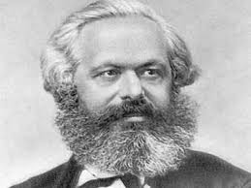
Socialismo científico o Marxista
Es un termino utilizado por Friedrich Engels para distinguir el socialismo Marxista de los demás socialismos que no se basaban en el materialismo histórico.

Slide 12
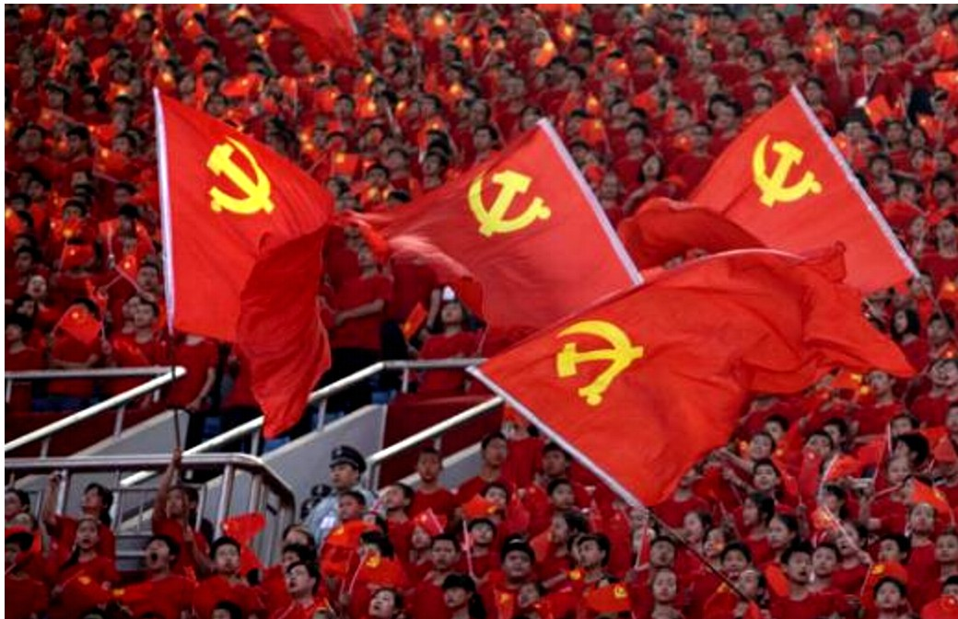
La revolución de 1848 constituye un momento en el desarrollo de esta nueva corriente socialista, el marxismo remplaza al socialismo utópico como una corriente ideológica obrerista

Slide 13

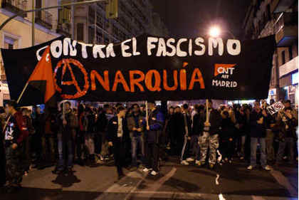

Slide 14
La palabra anarquía deriva del griego <<anarkhia>> que esta compuesta por el prefijo griego
AN que significa no o sin,
ARKHÊ que significa principio, poder o mandato.
Esto se traduce por ausencia de poder, ausencia de jerarquía, ausencia de gobierno.

Slide 15
Antecedentes
El movimiento anarquista en México surge en 1861, después de concluida la guerra de independencia.
Hubo un primer intento de traer el anarquismo a México por parte del ingles Roberto Owen, en 1824.
El segundo intento fue mas fructífero, y lo hace un inmigrante griego llamado Plotino Rhodakanaty

Slide 16
Movimientos Sociales En la primera y segunda guerra mundial

Slide 17
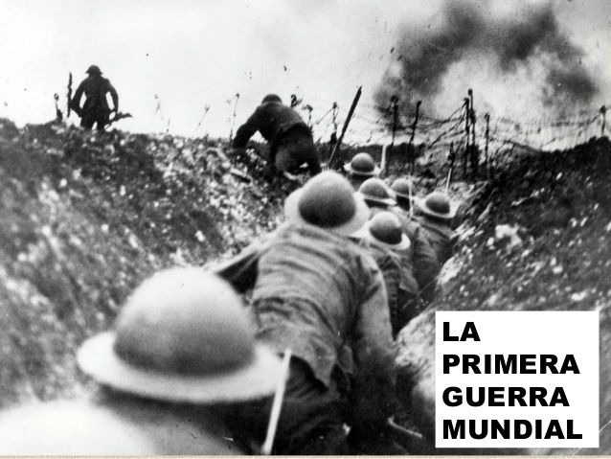
Primera Guerra Mundial

Slide 18
Movimiento Feminista
La incorporación de la mujer en el conflicto rompió el monopolio establecido por los hombres.
La mujer adquiere conciencia para desarrollar habilidades de hombres
Se alienta el Trabajo femenino en la retaguardia

Slide 19
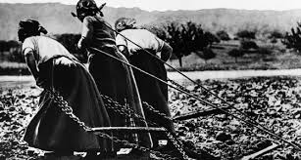
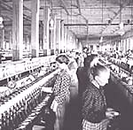
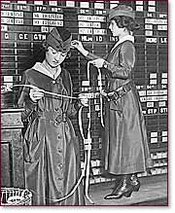
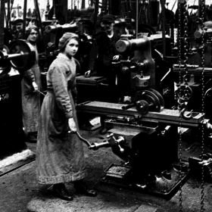
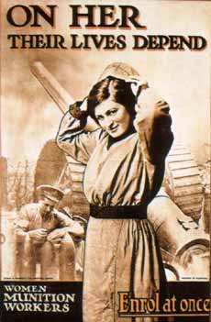
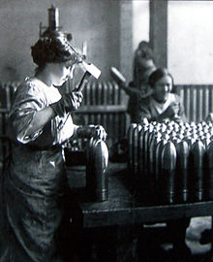
Los principales objetivos del movimiento feminista son:
el derecho de voto
la mejora de la educación,
la capacitación profesional
la apertura de nuevos horizontes laborales,
la equiparación de sexos en la familia como medio de evitar la subordinación de la mujer y la doble moral sexual.

Slide 20
Movimiento Pacifista
Más de 16.000 británicos dijeron «no a la guerra» por motivos éticos, religiosos, humanitarios o políticos la guerra de 1914 fue la primera ocasión de resistencia masiva. El impulso vino forzado por la imposición obligatoria del servicio militar en enero de 1916.

Slide 21
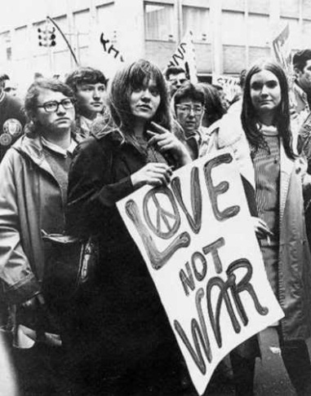
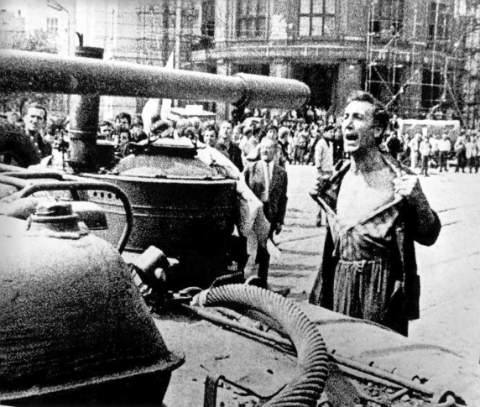
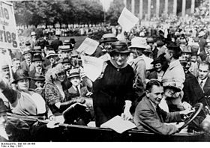
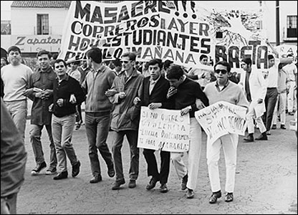
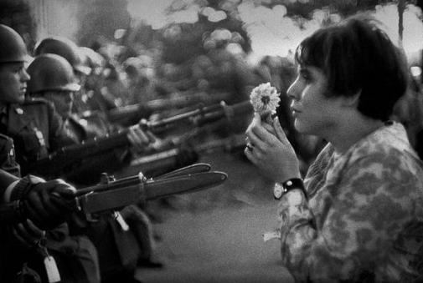
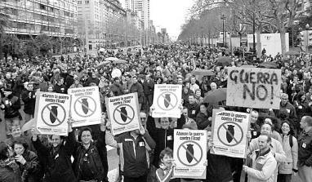
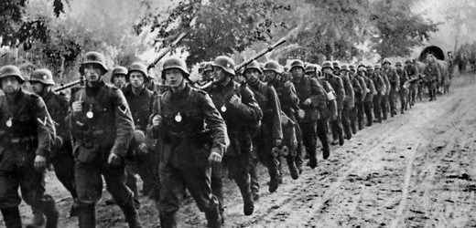
Batallones de mujeres patrullaban las calles de Reino Unido durante la 'Gran Guerra' y entregaban una pluma blanca a los varones que no vestían uniforme militar.
«No crié a mi chico para ser soldado, lo eduqué para ser mi orgullo y alegría. ¿Quién osa ponerle un fusil al hombro para disparar al retoño de otra madre?»

Slide 22
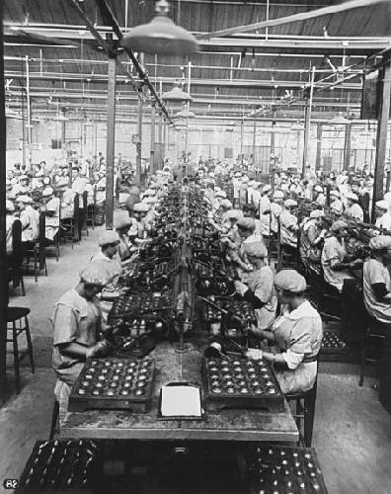
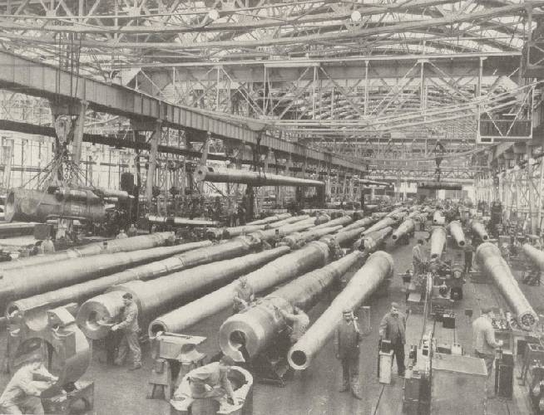
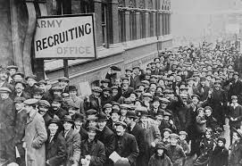
Movimiento Obrero
Las masas obreras sufrieron grandes perdidas de salarios.
Surgimiento de la agitación laboral.
Estas huelgas dieron un nuevo revuelo a la revolución Bolchevique rusa
La productividad fue baja durante el conflicto, eran pocos trabajadores ya que la mayoría eran reclutados a la guerra y no se contaba con materia prima esencial.

Slide 23
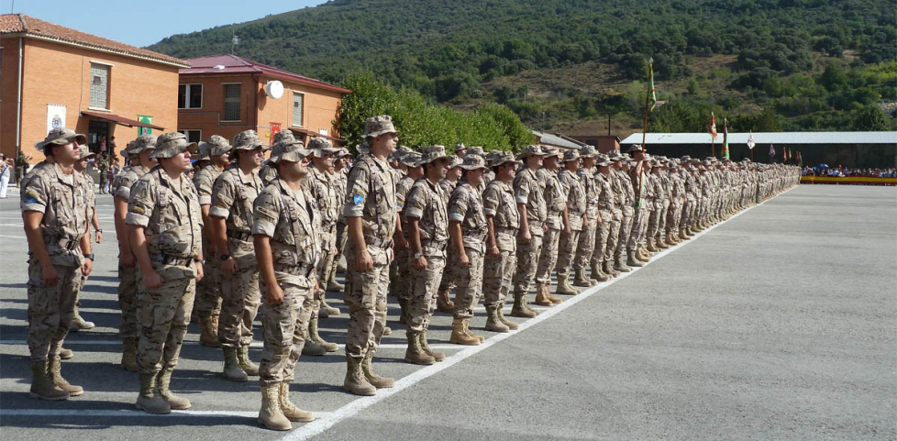
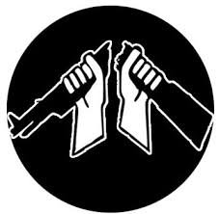
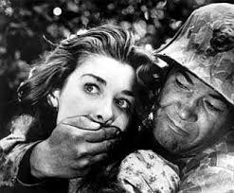
Movimiento Antimilitarista
Al forzar a convertirse en soldados a casi todos los varones adultos de los países implicados. En ese momento, tanto activistas, como teóricos, religiosos o apolíticos tuvieron que posicionarse, y los que militaban en movimientos obreros.
Estaban en contra de usar armamentos nucleares.

Slide 24
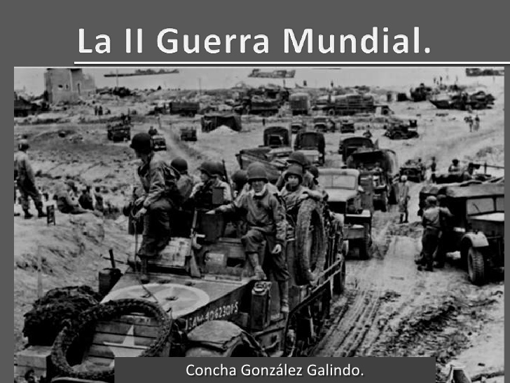
Segunda Guerra Mundial

Slide 25
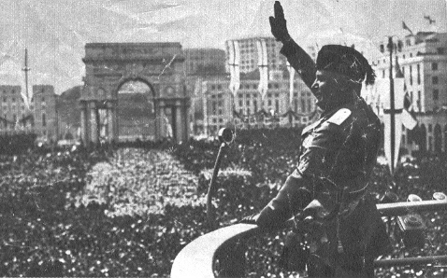
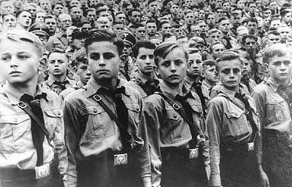
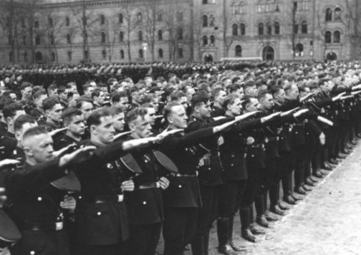
Fascismo
El fascismo es un movimiento político y social que nació en Italia de la mano de Benito Mussolini tras la finalización de la Primera Guerra Mundial. Se trata de un movimiento totalitario y nacionalista, cuya doctrina (y las similares que se desarrollaron en otros países) recibe el nombre de fascista.

Slide 26
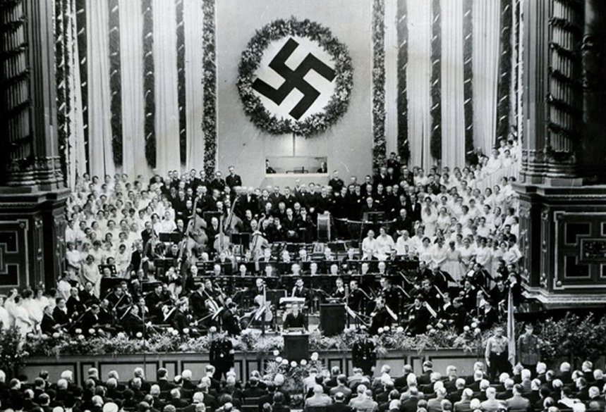
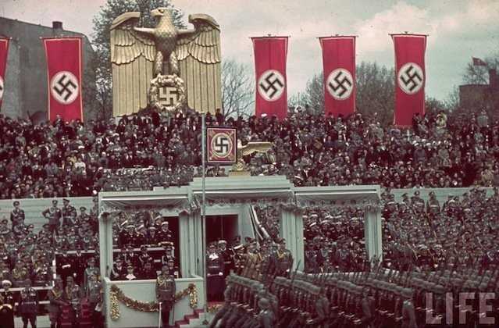
Nazismo
El nazismo, también conocido como nacionalsocialismo, se denominó el movimiento político y social que gobernó Alemania entre 1933 y 1945.
Su principal símbolo era la cruz esvástica.

Slide 27
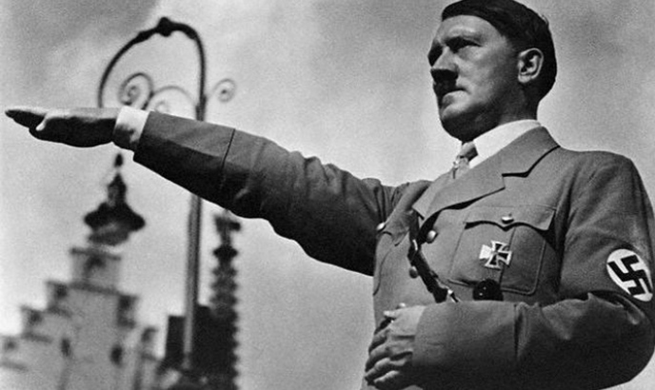
Nazismo
Se caracterizó por ser una ideología de tipo fascista, que exaltaba la supremacía de la raza aria, impulsaba la expansión imperial de Alemania, y promovía sentimientos de antisemitismo.

Slide 28

Comunismo
El comunismo es un movimiento político que promueve la formación de una sociedad sin clases sociales, donde los medios de producción sean de propiedad común.

Slide 29
MOVIMIENTOS En La revolución mexicana hasta la creación de las organizaciones sindicales durante la época de Modernización en México

Slide 30
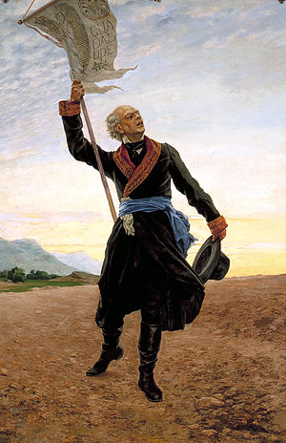
Independencia de México 1810-1821
Fue dirigida por el cura Miguel Hidalgo y Costilla
Causas:
La división de clases sociales
Los criollos, que querían la independencia para cambiar un sistema colonial que consideraban injusto al estar excluidos de la política, la economía y encontrarse explotados.
Repercusiones:
Libertad
Democracia

Slide 31
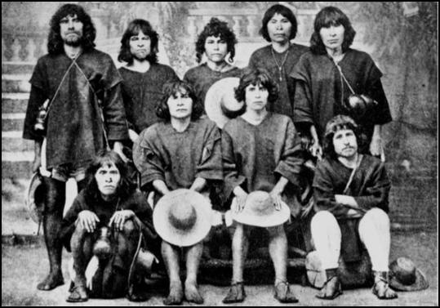
MOVIMIENTO YAQUI 1870 y 1880
Movimiento indígena que surgió a finales del siglo XIX y que fue duramente perseguido por el régimen Porfirista.
Su principal líder fue el Jefe Tetabiate quien muere el 1901 después de las batallas de Baagum, Nogales y Mazocoba en el que los generales Porfiristas asesinaron a miles de Yaquis.
Las causas por las cuales se levantaron en armas fue el desacuerdo de la colonización de sus tierras y tuvo como consecuencia la muerte de muchos de ellos.
Repercusiones:
Se acabo el esclavismo

Slide 32
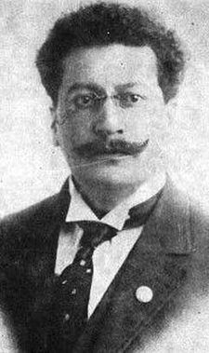
Movimiento Magónista 1892
Surge a principios del siglo XX y su propósito era aspirar a abolir el poder de Porfirio Díaz .
Sus precursores fueron los Hermanos Flores Magón.
Aspiraban a abolir el poder, no a ejercerlo; su objetivo era el autogobierno.
Repercusiones:
Democracia
División de poderes

Slide 33
El Magonismo
Fue un movimiento político independiente del Estado
En términos de lucha, este movimiento surgirá en 1892, como un grito espontáneo y vigoroso, más tarde se vinculará estrechamente con otros procesos revolucionarios.

Slide 34
Su objetivo
abolir el poder, no a ejercerlo
la autoemancipación y el autogobierno.
Programa del Partido Liberal Mexicano que comenzó a circular el primero de julio de 1906, la Junta del PLM se dispuso a llevarlo a cabo a través de una insurrección armada que derrocará la dictadura porfirista.
Entre los puntos más importantes destacaron las propuestas de reforma constitucional para instalar un gobierno democrático, la proposición de educación pública y laica, el establecimiento de los derechos básicos para los trabajadores del campo y la ciudad y el derecho a la tierra cultivable para todo mexicano.
Dentro de sus puntos generales se incluyó la protección al indígena y la restitución de los territorios usurpados a los yaquis.

Slide 35
Huelga de Cananea y Rio Blanco 1906
En las minas de Cananea, Sonora 2000 mineros hartos de las condiciones inhumanas, discriminación, bajos salarios y malos tratos al que los tenían sometidos levantaron la primer huelga registrada en la historia de México la huelga fue reprimida por los Estadounidenses que dispararon contra los obreros

Slide 36
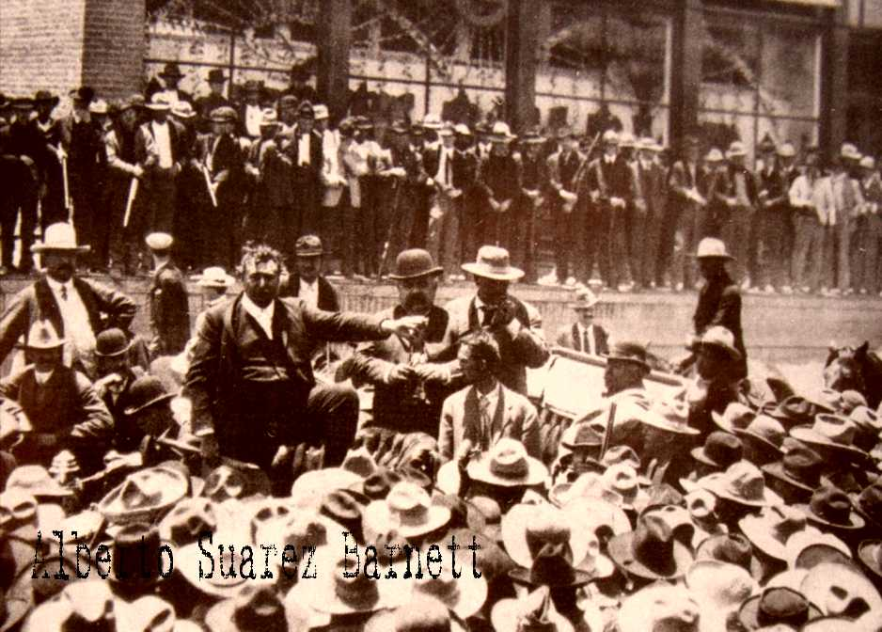
Dirigido por Esteban B. Calderón, Manuel M. Diéguez y Lázaro Gutiérrez de Lara
Repercusiones
Derechos de los trabajadores
Mejores condiciones de trabajo

Slide 37
REVOLUCIÓN MEXICANA
(1910)
Las causas de este movimiento fueron:
Imposicion del Porfiriato
La explotación a la que se sometió a los peones en las haciendas, las minas y las construcciones, y a los obreros y artesanos en las fábricas.

Slide 38
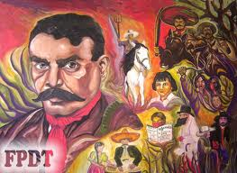
CONSECUENCIAS:
El pueblo comenzó a organizarse y surgieron múltiples movimientos, entre ellos el dirigido por Villa y Zapata para defender los intereses del pueblo y en su contraparte el de Madero y Carranza que defendía

Slide 39
REPERCUSIÓN EN LA HISTORIA:
Madero toma la presidencia y se dicta una nueva Constitución en 1917 en la que se incluyen los derechos sociales:
Artículos 3ro que defiende la educación básica laica y gratuita,
27 por la propiedad de la tierra
123 por los derechos del trabajador.

Slide 40
LOS CRISTEROS
(1926-1929)
Causa:
El clero católico se oponía a las reformas que le retiraban la autonomía a las organizaciones religiosas a quienes también se les impedía la realización de actividades fuera de los templos y no podían participar en la política ni poseer propiedades.

Slide 41
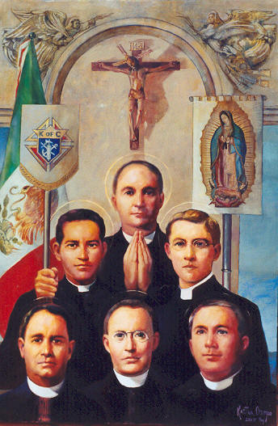
Consecuencias
Surge un movimiento armado a cargo del clero católico, el movimiento armado se dio principalmente en las zonas rurales del centro y occidente del país, comenzando en Jalisco

Slide 42
REPERCUSIÓN EN LA HISTORIA
Los obispos llegaron a un arreglo con el gobierno en el sentido de reanudar los cultos, calmar a los insurrectos y a cambio el gobierno dejaría de inmiscuirse en los asuntos internos de la Iglesia a la que no se le reconocía de todas formas personalidad jurídica alguna y tampoco se permitió (al menos oficialmente) la existencia de escuelas confesionales.
Y después el presidente Portes Gil anunció que la Iglesia católica se sometería a la ley sin que la Constitución sufriera alguna modificación.

Slide 43
REFERENCIAS BIBLIOGRAFICAS
Contreras Raúl A., Los Movimientos Sociales en México, SEP, Colegio de México 1998
LEÓN Osvaldo, Coordinación: MOVIMIENTOS SOCIALES Y COMUNICACIÓN. Redacción: Osvaldo León, Sally Burch, Eduardo Tamayo G. Corrección de texto: Paola de la Vega. Diagramación: Serafín Ilvay. Edición Digital. ISBN-9978-44-084-4. Quito, febrero 2005.
ALONSO Jorge. Teorizaciones Sobre Movimientos Sociales. Artículo publicado en el libro “Movimientos Sociales. Desafíos teóricos y metodológicos”. Jorge Durand Arp-Niesen (compilador). Ediciones de la Universidad de Guadalajara. México, 1999. Páginas 9-42.

